Slide 1

Segelflugtheorie SFCL
Meteorologie
METEOROLOGY
Notes:
Revision 1 01.12.2024
Austausch Folie 11, 17, 18, 19

Slide 2
Meteorologie: Gliederung (SFCL)
3.1 Die Atmosphäre
The atmosphere
3.2 Windsysteme
Wind
3.3 Thermodynamik
Thermodynamics
3.4 Wolken und Nebel
Clouds and fog
3.5 Niederschlag
Precipitation
3.6 Luftmassen und Fronten
Air masses and fronts
3.7 Hoch- und Tiefdrucksysteme
Pressure systems
3.8 Klimatologie
Climatology
3.9 Wetterbedingte Gefahren für die Luftfahrt
Flight hazards
3.10 Flugwetterinformationen
Meteorological information

Slide 3
3.2 Windsysteme
Wind

Slide 4
Windsysteme: Gliederung (SFCL)
3.2 Windsysteme
Wind
3.2.1 Begriffsbestimmung und Messung von Wind
Begriffsbestimmung und Messung
3.2.2 Hauptursache für die Entstehung von Wind
Entstehung von Wind, Druckgradient, Corioliskraft und Gradientwind
Änderung des Windes in der Reibungsschicht
Auswirkungen von Konvergenz und Divergenz
3.2.3 Globale Windzirkulation
Allgemeine Zirkulation der Atmosphäre
3.2.4 Lokale Windsysteme
Anabatische und katabatische Winde (Hangwinde), Berg- und Talwind, Venturi-Effekte, Land- und Seewind
3.2.5 Orographisch bedingte Windsysteme (Leewellen)
Entstehung und Eigenschaften
3.2.6 Turbulenz
Beschreibung und Turbulenzarten
Entstehung und Orte mit Turbulenz
3.2 Windsysteme

Slide 5
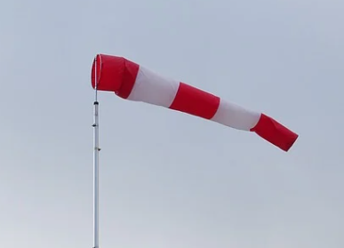
Gliederung
3.2.1 Begriffsbestimmung und Messung von Wind
3.2.2 Hauptursachen für die Entstehung von Wind
3.2.3 Globale Windzirkulation
3.2.4 Lokale Windsysteme
3.2.5 Orographisch bedingte Windsysteme
3.2.6 Turbulenz
3.2 Windsysteme

Slide 6
3.2.1 Wind und Windgeschwindigkeit
Der Begriff „Wind“ beschreibt die Verlagerung von Luftteilchen in Bezug auf deren Richtung und Geschwindigkeit verursacht durch horizontale Druckunterschiede.
Darstellung der Windgeschwindigkeit:
In der Luftfahrt und auf Wetterkarte:
  Knoten (kn od. kt)
  (Segelflugwettervorhersagen: in km/h)
In öffentlichen Medien:
  Kilometer pro Stunde (km/h)
  Meter/Sekunde (m/s)
Die Windstärke wird durch die
Windgeschwindigkeit definiert und in
Beaufort dargestellt („Beaufort-Skala“)
Wind- stärke in Beaufort | Bezeichnung | mittlere Windgeschwindigkeit
 |  | kn | m/s | km/h | mph
0 | Windstille, Flaute | 0 – < 1 | 0,0 – < 0,3 | 0 – 1 | 0 – < 1,2
1 | leiser Zug | 1 – < 4 | 0,3 – < 1,6 | 1 – 5 | 1,2 – < 4,6
2 | leichte Brise | 4 – < 7 | 1,6 – < 3,4 | 6 – 11 | 4,6 – < 8,1
3 | schwache Brise | 7 – < 11 | 3,4 – < 5,5 | 12 – 19 | 8,1 – < 12,7
4 | mäßige Brise | 11 – < 16 | 5,5 – < 8,0 | 20 – 28 | 12,7 – < 18,4
5 | frische Brise | 16 – < 22 | 8,0 – < 10,8 | 29 – 38 | 18,4 – < 25,3
6 | starker Wind | 22 – < 28 | 10,8 – < 13,9 | 39 – 49 | 25,3 – < 32,2
7 | steifer Wind | 28 – < 34 | 13,9 – < 17,2 | 50 – 61 | 32,2 – < 39,1
8 | stürmischer Wind | 34 – < 41 | 17,2 – < 20,8 | 62 – 74 | 39,1 – < 47,2
9 | Sturm | 41 – < 48 | 20,8 – < 24,5 | 75 – 88 | 47,2 – < 55,2
10 | schwerer Sturm | 48 – < 56 | 24,5 – < 28,5 | 89 – 102 | 55,2 – < 64,4
11 | orkanartiger Sturm | 56 – < 64 | 28,5 – < 32,7 | 103 – 117 | 64,4 – < 73,6
12 | Orkan | ≥ 64 | ≥ 32,7 | ≥ 118 | ≥ 73,6
3.2 Windsysteme

Slide 7
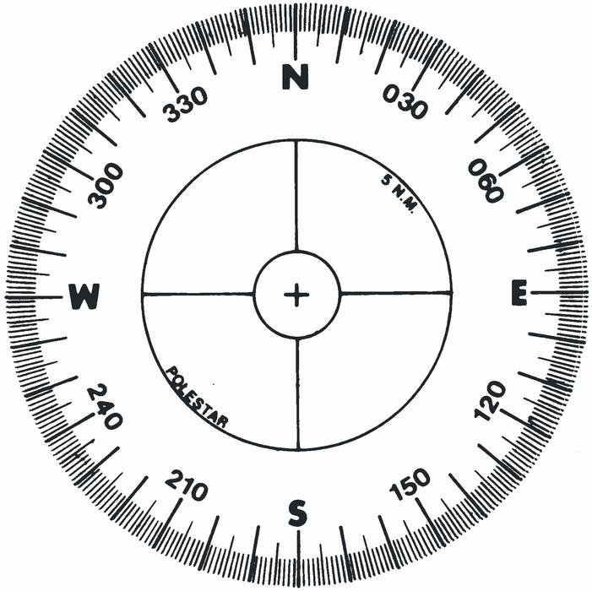
Windrichtung
Windrichtung = Richtung aus der der Wind kommt
Die Windrichtung wird in Grad der Kompassrose angegeben (090 = 90 Grad = Ostwind)
Darstellung des Windes in Wetterbeobachtungsmeldungen an Flugplätzen (METAR-Code):
24020KT = Wind aus Richtung 240 (Südwest) mit einer Stärke von 20 Knoten im 10min-Mittel
24020G35 = Wind aus Richtung 240 (Südwest) mit einer Stärke von 20 Knoten im 10min-Mittel mit Spitzen bis zu 35 Knoten
3.2 Windsysteme

Slide 8
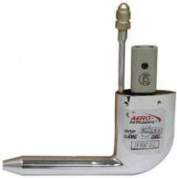
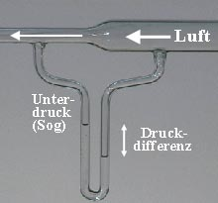
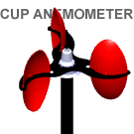
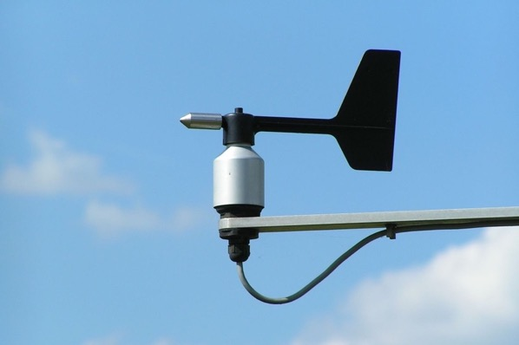
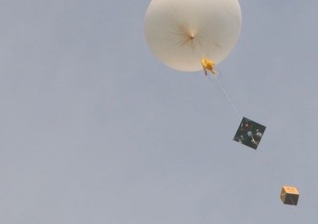
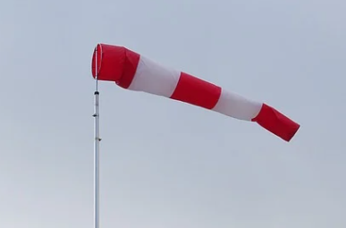
Messung Windrichtung und -geschwindigkeit
Schalenkreuzanemometer
Pitotrohr
Venturirohr
Quelle Jan Barani, CC BY-SA 3.0, https://commons.wikimedia.org/w/index.php?curid=22498858
Quelle: Dr. Wessmann, GPL, https://commons.wikimedia.org/w/index.php?curid=379063
Quelle: Geof 17:05, 17. Sep 2004 (CEST) - Physik-Praktikum
CC BY-SA 3.0, https://commons.wikimedia.org/w/index.php?curid=8957981
Windfahne
Radiosonde
Windsack
Quelle: wikipedia, original upload 19. Sep 2004 by Stefan Kühn, CC BY 3.0,
https://commons.wikimedia.org/w/index.php?curid=238627
3.2 Windsysteme

Slide 9
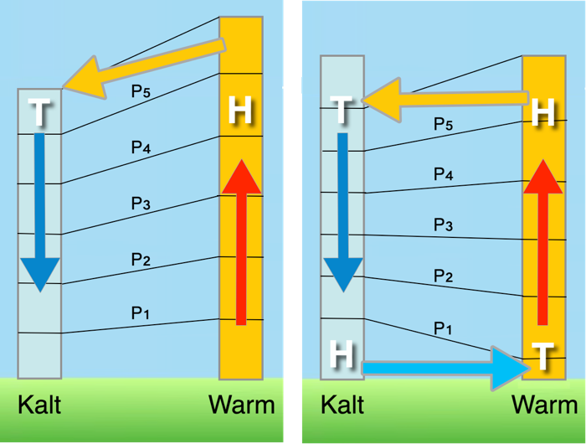
3.2.2 Ursache der Windentstehung
Warme Luft dehnt sich aus => warme Luftsäulen erhöhen sich
Niedrigeres spez. Gewicht der warmen Luftsäule => der Druck nimmt mit der Höhe langsamer ab als in einer kalten Luftsäule
Mit zunehmender Höhe wird der Druckunterschied zwischen kalter und warmer Luftsäule zunehmend größer.
Die Luft strömt in der Höhe von der warmen zur kälteren Luft. => vom Boden fließt Luft nach => der Druck am Boden fällt ab
Temperaturunterschiede am Boden verursachen Temperaturunterschiede in der aufliegenden Luft
Am Boden der kälteren Luftsäule fließt Luft aus der Höhe zu => der Druck steigt
Die Luft strömt am Boden von dem höheren Druck (kältere Luftsäule) zum niedrigen Druck (warme Luftsäule)
3.2 Windsysteme

Slide 10
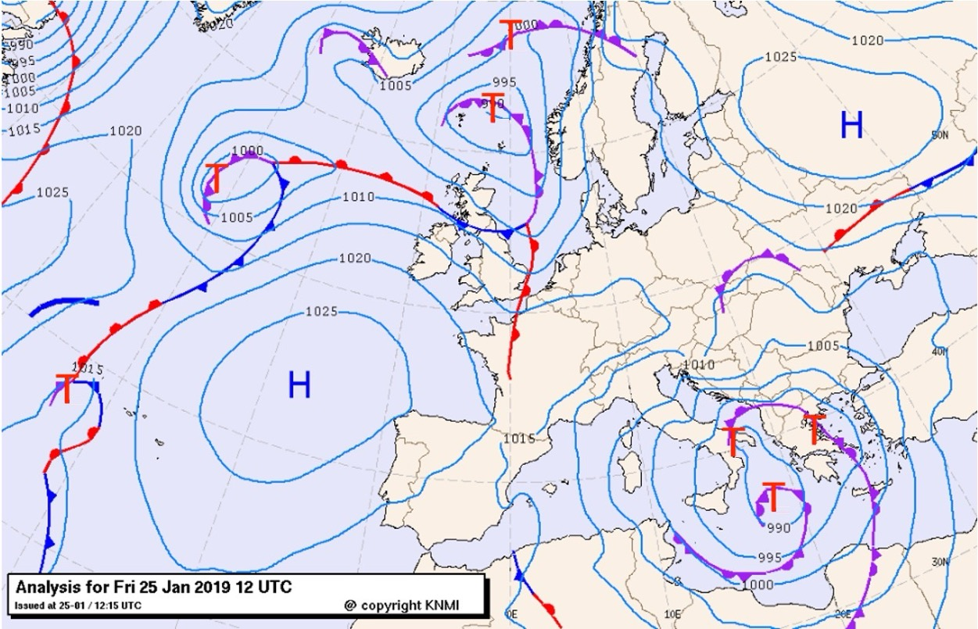
Der Druckgradient
Wind entsteht durch Luftdruckdifferenz zwischen Hoch- und Tiefdruckgebiet.
Die Windgeschwindigkeit hängt vom Druckgradienten ab = Grad der Luftdruck-änderung über eine bestimmte Entfernung
Isobaren dicht beieinander => Windgeschwindigkeit hoch
Isobaren weit auseinander
=> Windgeschwindigkeit gering
3.2 Windsysteme

Slide 11
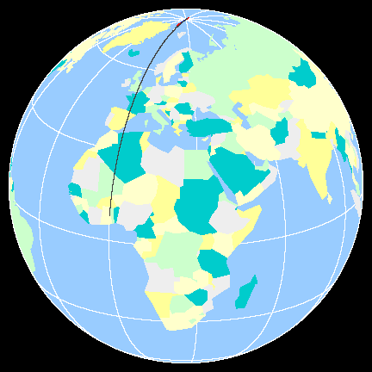
Die Corioliskraft
Drehgeschwindigkeit der Erde:
  Äquator ≙ v = 40.000 km/Tag
  Pol ≙ v = 0 km/Tag
Luft, die von Nord nach Süd (oder umgekehrt) fließt, gelangt in Bereiche, in denen sich die absolute Drehgeschwindigkeit der Erdoberfläche verändert
=>
Luftteilchen erfahren eine seitliche Kraft (Corioliskraft), die diese auf der Nordhalbkugel¹ grundsätzlich nach rechts ablenkt:
  Bei nördlicher Strömung nach Westen
  Bei südlicher Strömung nach Osten
Der Coriolis-Effekt ist in der Nähe der Pole am stärksten und am Äquator gleich Null
1) Auf der Südhalbkugel ist die Ablenkung grundsätzlich in Strömungsrichtung nach links : ...
3.2 Windsysteme

Slide 12


Geostrophischer Wind und Gradientwind
Tief
Ein Isobaren-paralleler Wind heißt geostrophischer Wind.
Bei Hoch- und Tiefdruckgebieten mit einen gekrümmten Isobaren-Verlauf wirkt zusätzlich zum dargestellten Kraftsystem auch eine Zentrifugalkraft auf die Luftteilchen. Der daraus resultierende Isobaren-parallele Wind wird als Gradientwind¹ bezeichnet.
Sowohl der geostrophische Wind als auch der Gradientwind wehen Isobaren-parallel und verhindern dadurch den direkten Druckausgleich vom Hoch zum Tief.
Hoch
Ein Luftpaket, das sich aufgrund des Druck-unterschieds in Bewegung setzt, wird durch die Corioliskraft abgelenkt, bis es sich senkrecht zum Druckgradienten
bewegt und den Isobaren folgt.
1) In der Abbildung nicht dargestellt
3.2 Windsysteme

Slide 13


Gradientwind - Einfluß der Corioliskraft
Theoretische Strömung ohne Corioliskraft:
Der Wind weht direkt von einem Hochdruckgebiet zu einem Tiefdruckgebiet.
Gleichgewichtssituation mit Corioliskraft:
Gradientenkraft, Zentrifugalkraft und Corioliskraft = Gradientwind.
Nordhalbkugel:
Hochdruckgebiet ≙ Wind weht im Uhrzeigersinn
Tiefdruckgebiet ≙ Wind weht gegen Uhrzeigersinn
(Südhalbkugel: Rotation entgegengesetzt)
Strömung in den unteren 1000 Metern:
Abbremsen der Luftbewegung durch Reibung an derErdober- fläche.
Abnahme der Windgeschwindigkeit und damit auch der Coriolis-kraft
=> Luft strömt direkter vom Hochdruck- zum Tiefdruckgebiet.
H
T
H
T
T
3.2 Windsysteme

Slide 14
Reibung in bodennahen Luftschichten
Die Reibung…
…ist abhängig von der Form und Rauigkeit des Untergrunds
…spielt abhängig vom Untergrund nur in den untersten 1000 m der Atmosphäre eine Rolle
…wird mit zunehmender Höhe schwächer
Der Wind…
…dreht mit zunehmender Höhe nach rechts bis er in ca. 1000m Isobaren-parallel weht
…nimmt mit der Höhe vom Bodenniveau 10m bis 1000m um das etwa 2 -fache zu
ohne Reibung
mit Reibung
3.2 Windsysteme

Slide 15
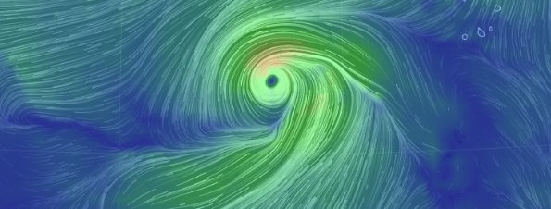
Auswirkungen von Konvergenz und Divergenz
Hochdruckgebiet¹:
Die Luft strömt von oben ein. Die abgesunkene Strömung fließt im Uhrzeigersinn weg vom Zentrum des Hochs. Die Strömung läuft auseinander
(Divergenz)
Tiefdruckgebiet¹:
Die Luft strömt gegen den Uhrzeigersinn in das Tiefdruckgebiet zusammenlaufend ein (Konvergenz) und füllt sich allmählich auf.
T
T
1) Folie zeigt Strömungsverhältnisse auf der Nordhalbkugel. Auf der Südhalbkugel herrscht entgegengesetzte Drehrichtung
3.2 Windsysteme

Slide 16
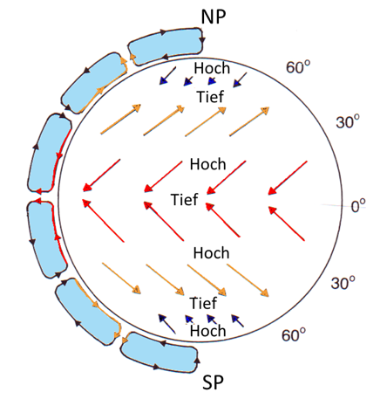
3.2.3 Die globale Windzirkulation I
Theoretische Strömung, wenn sich die Erde nicht drehen würde:
Warme Luft steigt im Bereich des Äquators auf, strömt in der Höhe Richtung der Pole, sinkt im Polbereich ab und fließt über der Erdoberfläche wieder zum Äquator zurück. (Bild oben).
Tatsächliche Luftströmung erfolgt unter Einfluss der Erdrotation auf jeder Halbkugel in drei Zellen. (Bild unten)
  Ursache ist die Corioliskraft, die die Luftströmung entsprechend nach Osten bzw. Westen ablenkt
  Dadurch entstehen auf der Erde Gürtel mit fast permanenter Hochdruck- und Tiefdrucktätigkeit. In der Nähe des Äquators befindet sich ein Tiefdruckgebiet und in der Nähe der Subtropen ein dauerhaftes Hochdruckgebiet.
Äquator
S
3.2 Windsysteme

Slide 17
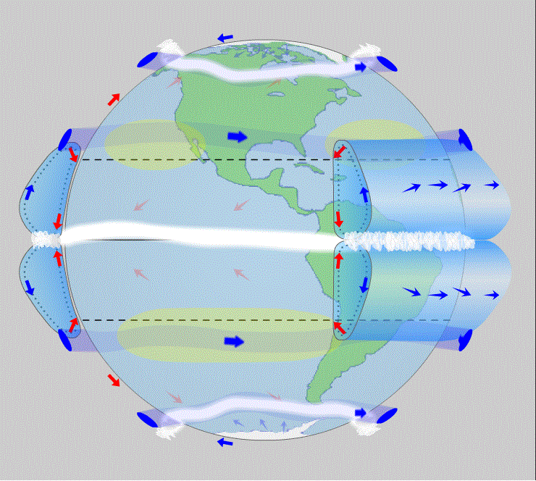
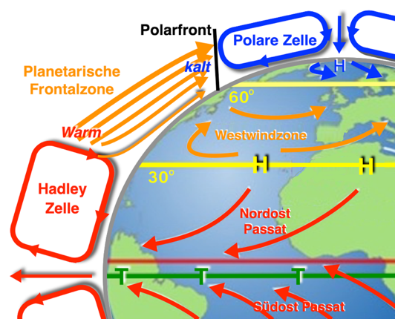
Die globale Windzirkulation II
          In der Hadley Zelle steigt die Luft am Äquator auf, fließt Richtung Pole, wird nach Osten abgelenkt, sinkt am 30. Breitengrad ab und kehrt von dort bodennah zum Äquator zurück („Passat“).
          In der Polaren Zelle sinkt die Luft im kalten Polarbereich ab und strömt bodennah Richtung Äquator, erreicht aber durch die Ablenkung nach Westen nur den 60. Breitengrad.
Die Temperatur- und Dichtegegensätze in der Troposphäre zwischen den Subtropen und den polaren Regionen ergeben einen mit der Höhe zunehmenden Druckgradienten, der in Verbindung mit der Corioliskraft in der Planetarischen Frontalzone zu einer kräftigen Westströmung führt. An der mäandrierenden Polarfront grenzt die subtropische, wärmere Luft an die polare Kaltluft.
Hier bilden und bewegen sich die Hoch- und Tiefdruckgebiete der gemäßigten Breiten.
Die planetarische Frontalzone wird auch als Ferrell Zelle bezeichnet.
3.2 Windsysteme

Slide 18
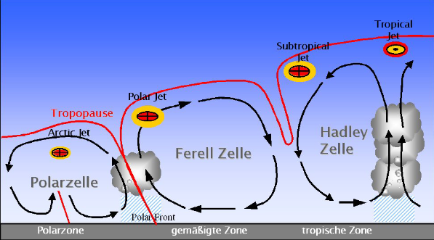
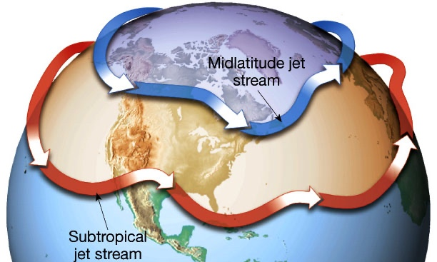
Globales Windsystem - Jetstreams
An den Grenzlinien zweier globaler Zellen bilden sich in der Höhe aufgrund starker Temperaturgegensätze starke Windsysteme, sog. Jetstreams aus.
Polar-Jetstream¹
  Geschwindigkeit: > 100km/h
  Richtung: von West nach Ost
  Höhe: in ca. 10km
  Ausdehnung: mehrere 100km horizontal; 1-5km vertikal
  Verlauf: sich kontinuierlich ändernde Mäanderform
  Hat großen Einfluss auf das Wettergeschehen in Europa
Subtropischer Jetstream¹
Weniger wichtiger Jetstream im subtropischen Bereich zwischen Hadley- und Ferrell-Zelle.
Tropischer Jetstream
Ostwind!
Quelle: K.L.S. Publishing
1) Die Jetstreams bilden sich auf der Südhalbkugel analog aus.
3.2 Windsysteme

Slide 19
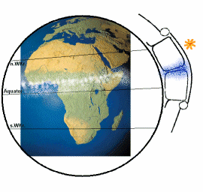
Globales Windsystem – Jahreszeitlicher Einfluss
Das globale Zirkulationssystem der Erde verschiebt sich jahreszeitlich entsprechend der damit verbunden Änderung der Sonneneinstrahlung auf den Globus.
In unseren Breiten hat die jahreszeitlich bedingte Verschiebung einen entscheidenden Einfluss auf unser Wettergeschehen und die Wetterschwankungen.
3.2 Windsysteme

Slide 20
3.2.4 Lokale Windsysteme: Berg-Tal-Windsystem
Stadien des Berg-Tal-Windsytem über den Tag (aus LILJEQUIST, 1992)
Hangaufwind und Bergwind bei Sonnenaufgang
Hangaufwind allein am Vormittag
Hangaufwind und Talwind um Mittag
Talwind allein am Spätnachmittag
Hangabwind und Talwind gegen Abend
Hangabwind allein am Beginn der Nacht
Hangabwind und Bergwind in der Mitte der Nacht
Bergwind allein vor Sonnenaufgang
Anabatischer Wind
3.2 Windsysteme

Slide 21
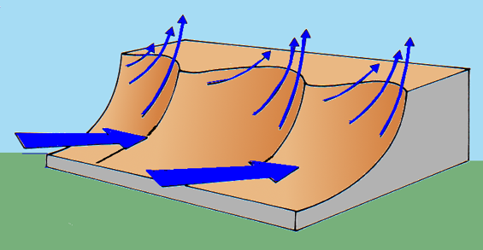
Hangwind
Luvseitige Aufwindzone
Hangwind ist ein nicht durch thermische Konvektion erzeugter Wind, der gegen einen Berghang strömt
Leeseitige Abwindzone mit Turbulenz-bereich
Einflusshöhe:
  Ist die Höhe, bis zu der der Wind über den Hanggrat spürbar ist
  Ist abhängig von Hangform, Hangneigung, Windstärke und der Windrichtung zum Hang
Windzunahme durch Venturi-Effekt über der Kammlinie
An engen Passagen und über Bergen entsteht ein Venturi-Effekt
3.2 Windsysteme

Slide 22
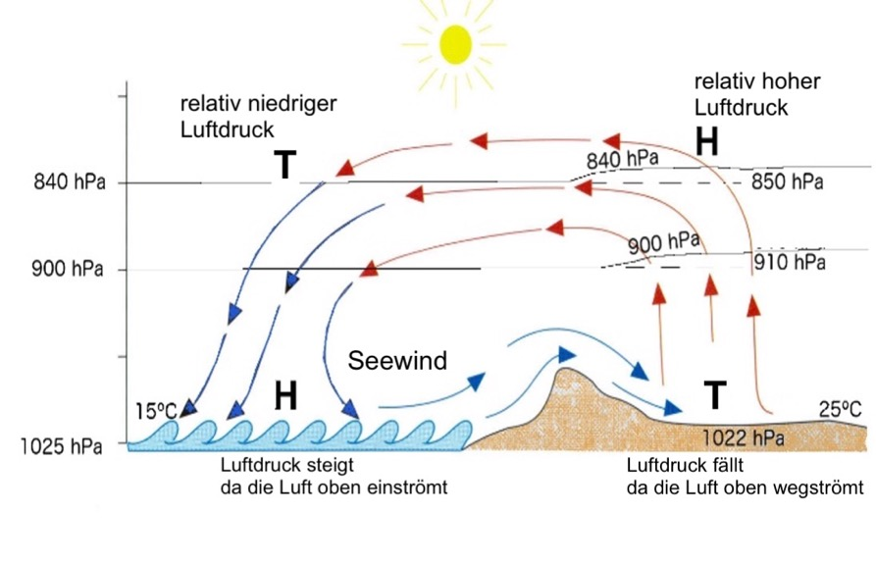
Land-/Seewind
Tagsüber (Siehe Abbildung):
stärkere Erwärmung von Land
Absorption der Wärmestrahlung durch Wasser
=> Warme Luft steigt über dem Land auf, bodennah fällt der Druck und es strömt kühlere Luft vom Meer nach (Seewind).
Nachts:
stärkere Abkühlung von Land als von Wasseroberfläche
=> Umkehrung des Luftkreislaufs
Der Wind bläst am Boden vom Land zur See (Landwind).
Unterschiedliche Erwärmung von Land- und Seeflächen in den Küstenbereichen von
großen Gewässern bei Tag und Nacht
=> Schwache Luftzirkulation mit Windgeschwindigkeiten von 10-20 kt.
3.2 Windsysteme

Slide 23
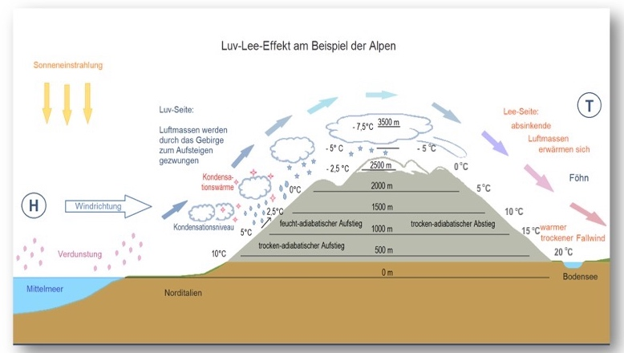
Der Föhn - Entstehung
Erzwungener Aufstieg der Luftmasse auf der Luvseite eines Bergrückens
Zunächst trockenadiabatischer Aufstieg der Luftströmung
Feuchtadiabatischer Aufstieg sobald die Luft 100% relative Luftfeuchtigkeit erreicht hat
Bildung einer stratusähnlichen Staubewölkung und ggf. Niederschlag
Absinken der Luft auf der Leeseite mit Auflösung der Staubewölkung¹ und sofortiger trockenadiabatischer Erwärmung
Quelle: Wikipedia von Geo-Science-International
https://commons.wikimedia.org/w/index.php?curid=47870504
Durch den Föhneffekt kommt die Luftmasse auf der Leeseite eines Gebirgszuges deutlich wärmer an als sie auf der Luvseite aufgestiegen ist
1) die durch den Niederschlag auf der Luvseite trockener gewordene Luft fällt sofort wieder unter die relative Luftfeuchtigkeit von100%
3.2 Windsysteme

Slide 24
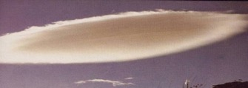


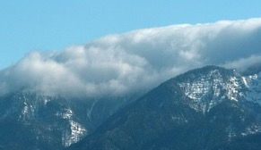
3.2.5 Der Föhn mit typischem Wellensystem
Auflösen der Kammwolke¹⁾²⁾ durch die Lee-seitig abfallende Luftmasse (Föhnlücke)
Laminares Schwingen der stabilen Luftschichtung, das durch Bergrücken bis in große Höhen angeregt wird
Rotorwolken im Bereich der Wellenbäuchen unter der stabilen Luftschichtung mit eng aneinander liegenden starken Auf- und Abwindfeldern
Lenticularis-Wolken¹⁾²⁾ im Bereich der Wellenbäuche der stabilen Luftschichtung.
Laminares Steigen auf der Luvseite der Welle
Lenticularis
Kamm-
wolke
Rotorwolke
Sehr
turbulent
Kammwolke leeseitig
.
1) Lenticularis-, Rotor- und Kammwolke sind ortsfest. Sie bilden sich luvseitig immer wieder neu und lösen sich leeseitig wieder auf 2) Lenticularis- und Rotorwolken sind nur bei ausreichender Feuchtigkeit der Luft zu sehen
3.2 Windsysteme

Slide 25
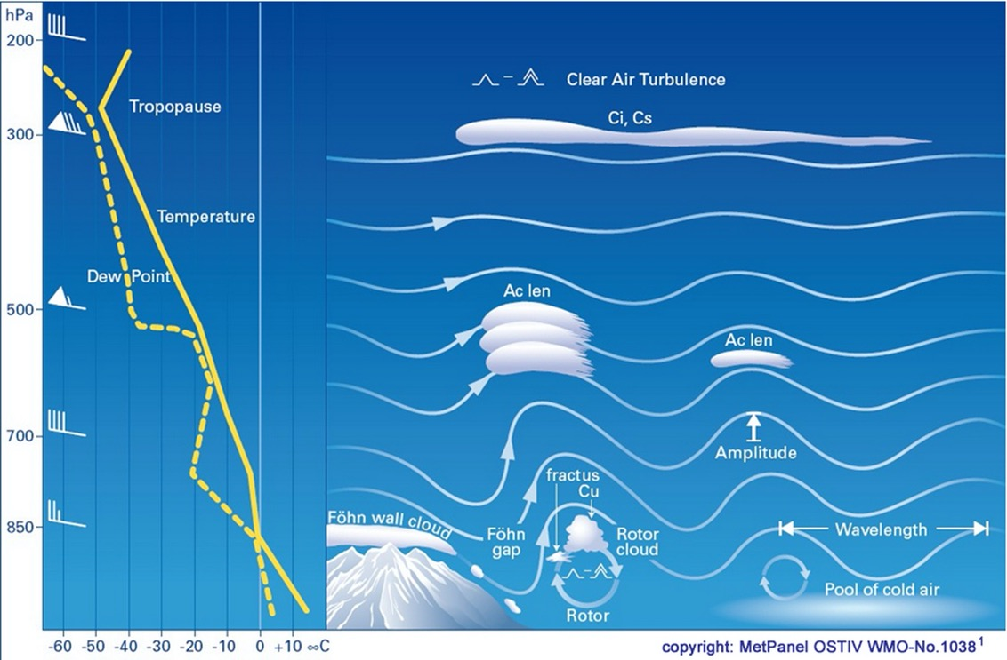
Die Wellenentwicklung im Föhn - Bedingungen
Bedingungen für Föhnentwicklung:
kräftiger Wind, der fast senkrecht zu einem Gebirgszug weht.
eventuell instabile untere Schicht, die sich nicht weit über die Gipfel erheben darf
angrenzende dicke, stabile Schicht, in der die Windgeschwindigkeit mit der Höhe zunimmt
Auftreten meist Herbst bis zum Frühjahr, da geringe Einstrahlintensität der Sonne eine überwiegend stabil geschichtete Atmosphäre ermöglicht.
3.2 Windsysteme

Slide 26
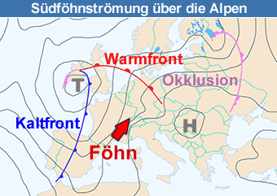
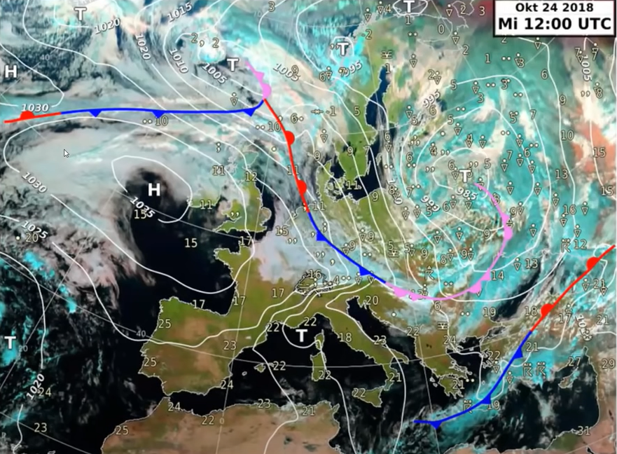
3.2.5 Orographische bedingte Windsysteme
Südföhn-Wetterlage in den Alpen
Nordföhn-Wetterlage in den Alpen
Quelle: RAonline
Quelle :DWD
In den Alpen tritt der Föhn sowohl bei südlichen Winden (Südföhn) als auch bei nördlichen Winden (Nordföhn) auf. In beiden Fällen stellt das Alpenmassiv das auslösende Hindernis dar.
3.2 Windsysteme

Slide 27
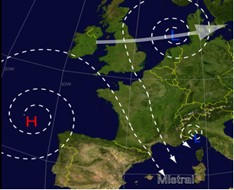
Der Mistral
Kalter, kräftiger und böiger Nordwind, der zwischen den französischen Alpen und dem Zentralmassiv der Alpen durch das Rhonetal weht
Durch die Kanalisierungswirkung des Rhonetals durchschnittliche Windgeschwindigkeiten von
50 – 90 km/h und Böen von >100 km/h
Der Mistral hält in der Regel mehrere Tage an und tritt vor allem im Winter und Frühjahr auf.
In den südfranzösischen Alpen bildet sich ein Wellensystem¹ aus
Trifft die kalte Luft über dem Mittelmeer auf Warmluft, bildet sich ein Genua-Tief und es gibt anhaltende Niederschläge in Süd- und Ostdeutschland.
Quelle Wikipedia: Piotr Flatau https://commons.wikimedia.org/w/index.php?curid=553631
1) Nutzen die Segelflieger zu ausgedehnten Höhen- und Streckenflügen, ähnlich wie beim Föhn in den Alpen
3.2 Windsysteme
,

Slide 28
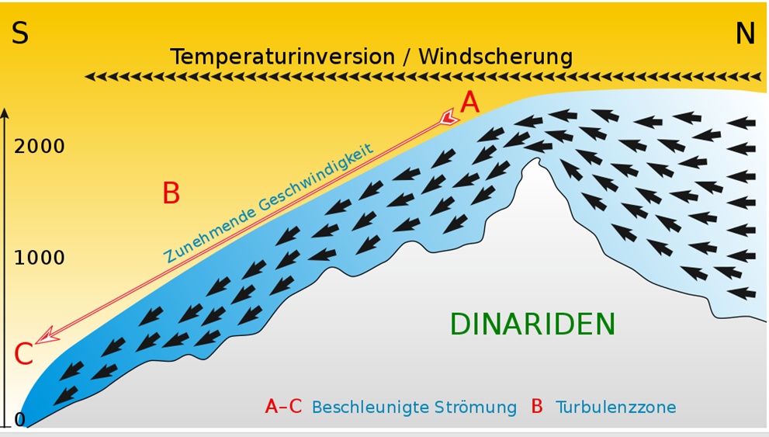
Die Bora
Entsteht in Kroatien entlang der Küste zwischen Rijeka und Split
Polare Kaltluft, die sich vor allem nachts nordöstlich der Bergkämme Kroatiens ansammelt, strömt aus nördlicher bis nordöstliche Richtung als Fallwind in die adriatische Küstenregion
In Wintermonaten extremer und langanhaltender Wind mit 200 km/h
Quelle: Wikipedia - Pavle Cikovac; https://commons.wikimedia.org/w/index.php?curid=46966415
3.2 Windsysteme

Slide 29
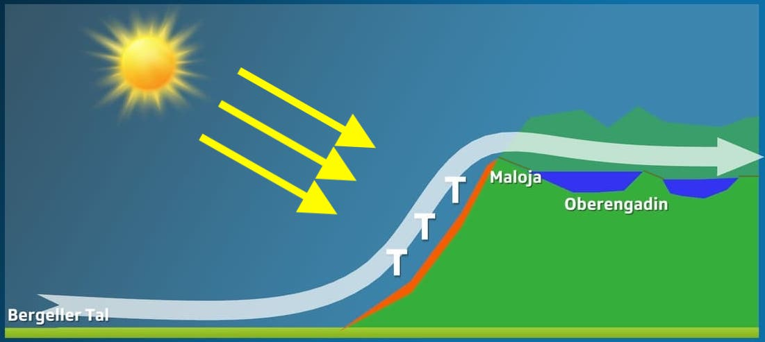
Der Malojawind
Tageszeitlicher Luftausgleich zwischen der Poebene talaufwärts ins Engadin
Talwind, der kältere Luft aus der Poebene nordwärts ins Engadin führt
Überwindet Malojapass, was dann im Engadin zu untypischem, talwärts gerichtetem Wind führt („Nachtwind des Tages“).
3.2 Windsysteme

Slide 30
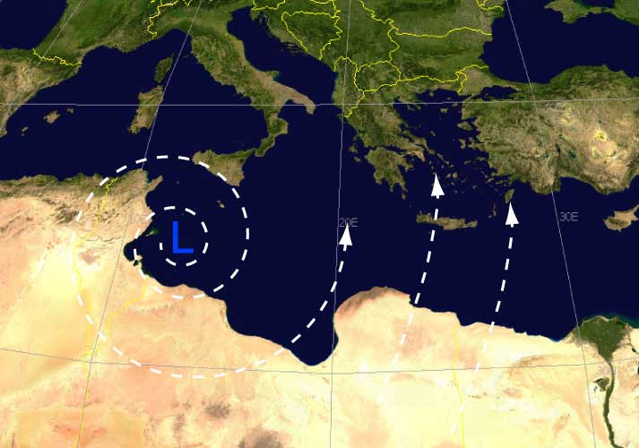
Der Scirocco
Heißer Wind aus südlichen bis südöstlichen Richtungen, der von der Sahara in Richtung Mittelmeer weht
Vorkommen im Frühjahr, Frühsommer und Herbst
Kann Ausmaß eines tropischen Wirbelsturmes erreichen
Über Afrika trocken, nimmt über Mittelmeer Feuchtigkeit auf, die ggf. in den nördlichen Mittelmeerländern abregnet
Führt Sandstaub mit sich, wodurch die Sichtweite auf unter 1km sinken kann
Quelle: wikipedia
3.2 Windsysteme

Slide 31
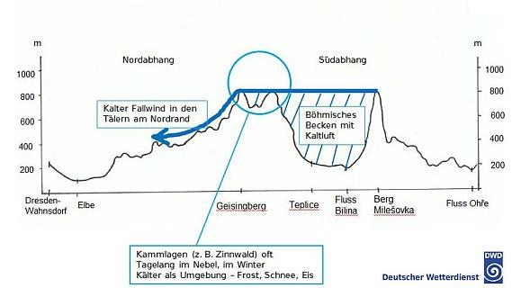
Der böhmische Wind
Hochdruckgebiet über böhmischen Becken
Die Randgebirge, verhindern das direkte Abfließen der schweren Kaltluft ins Umland
An Passlagen der Randgebirge strömt die in Böhmen liegende Luftmasse als kalter „Böhmischer Wind“ ins Umland.
Der Böhmische Wind vermischt sich mit der feuchteren/wärmeren Luft im Umland => Dunst/Hochnebel
Quelle: DWD
3.2 Windsysteme

Slide 32
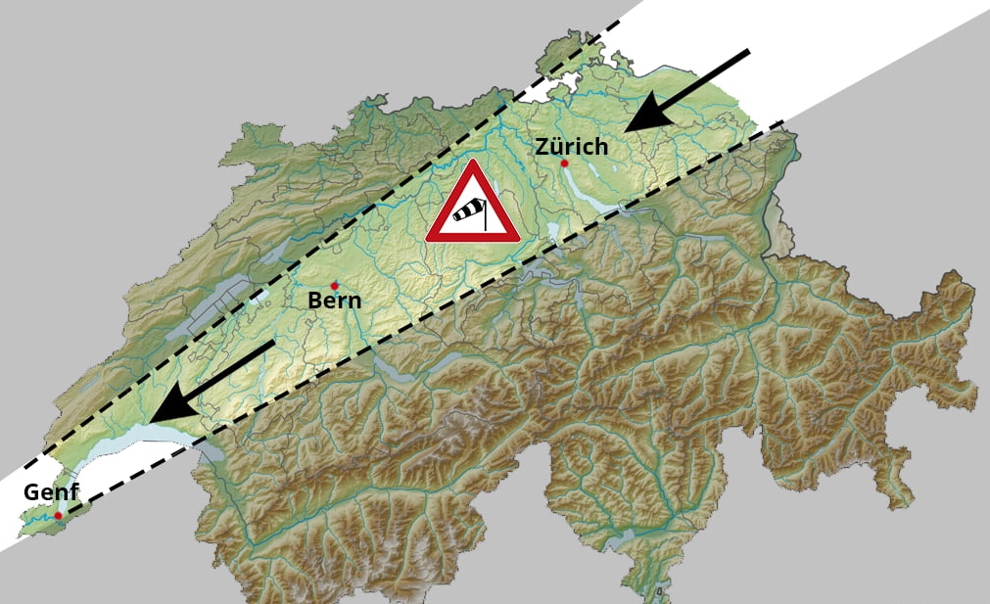
Die Bise
Kalter, trockener Nordostwind am Schweizer Alpenrand.
Durch Düseneffekt/Kanalisierung zwischen Alpen und Schweizer Jura entstehen starke Winde
Erscheinung :
Sommer:
Sonniges und trockenes Wetter
Winter:
Bildung von Inversionen und oft Hochnebel
Quelle: About Swiss
3.2 Windsysteme

Slide 33
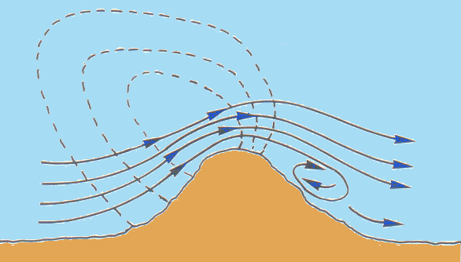
3.2.6 Turbulenz
Wind, der über Hindernisse hinweg weht, oder zwischen ihnen hindurch weht, verlangsamt und beschleunigt sich und bildet Wirbel auf der Leeseite.
Bei Verdopplung der Windgeschwindigkeit vervierfacht sich die Stärke der Turbulenz.
3.2 Windsysteme

Slide 34




Bodennaher Windgradient
Windgeschwindigkeit in km/h
  zu wenig Geschwindigkeit
  Abfangbogen zu hoch angesetzt
falsch
richtig
mit ausreichender Geschwindigkeit
Der Wind wird durch die Reibung am Boden deutlich gebremst.
Bei starkem Wind 10 bis 15 km/h über der normalen Landegeschwindigkeit anfliegen
3.2 Windsysteme

Slide 35


Thermisch bedingte Turbulenz
Bei starker Thermik kann der Übergang von starkem Sinken zu Steigen und dann wieder zu Sinken abrupt sein (Kühltürme, Gewitter)
Thermik
Kältere
fallende Luft
Kältere
fallende Luft
Beispiel fallende Luftmassen vor Einstieg in Thermik
3.2 Windsysteme

Slide 36


Weitere Turbulenzquellen und Turbulenzgrade
Weitere Turbulenzquellen:
  Grenzflächen von Windscherungen zweier Luftmassen („reibungsbedingte Turbulenz“)
  Leewellen („orographisch bedingte Turbulenz“)
  Wirbelschleppen von Flugzeugen
Turbulenzgrade der ICAO mit Symbolen in der SWC (Significant Weather Chart):
Light: <0,5 g
Moderate: Mäßige Turbulenz; Moderate Änderungen der Flughöhe, aber das Flugzeug bleibt
immer unter Kontrolle (0,5 – 1,0 g)
Symbol:
Severe: Starke Turbulenz; Abrupte Flughöhenänderungen, das Flugzeug ist zeitweise außer
Kontrolle (>1 g) Symbol:
3.2 Windsysteme

